Slide 1
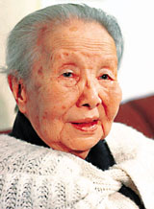

忆读书
作者：冰心
冰 心

Slide 2
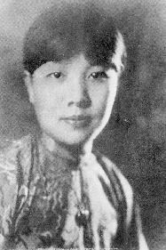
冰心

Slide 3
（猜谜：打一物）
千层宝典一翻开，
黑白纵横一排排，
历代住事它记载，
知识没它传不开。

Slide 4
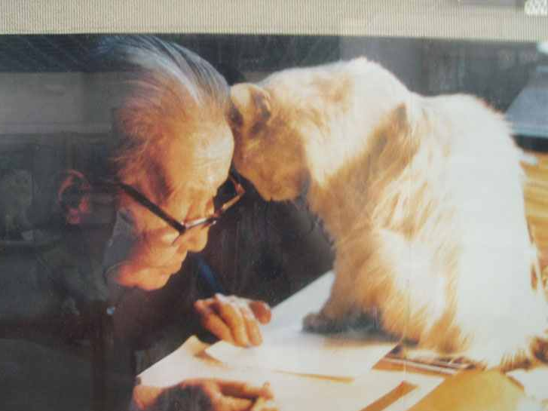

Slide 5
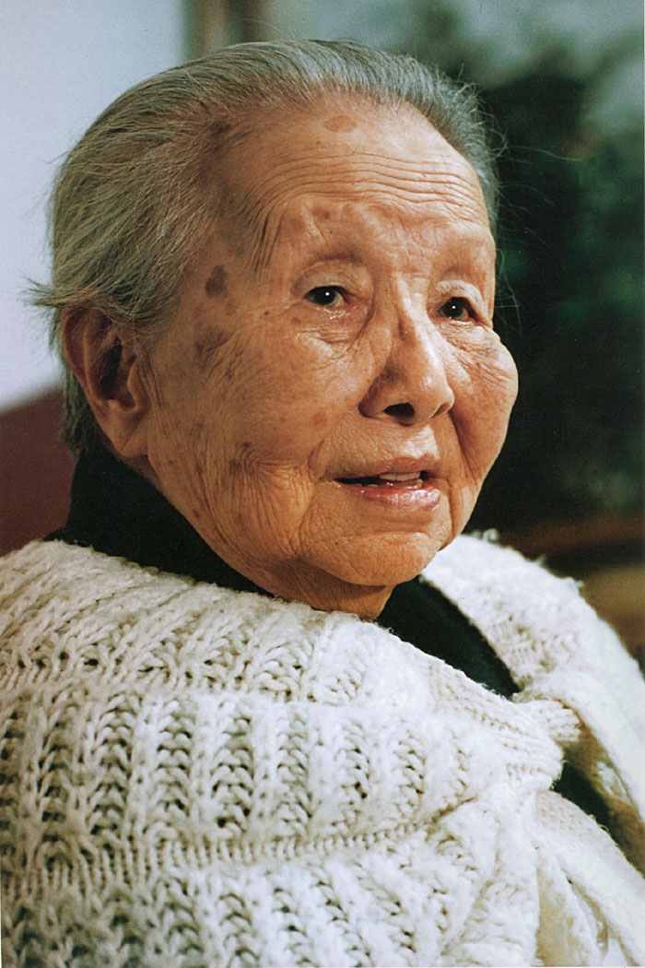
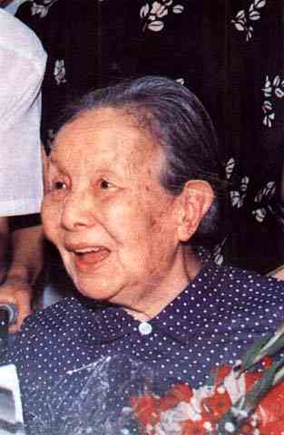
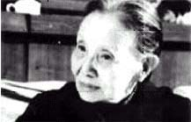

认识冰心
冰心（1900～1999）：现、当代女作家，儿童文学作家。原名谢婉莹，福建长乐县人。
其主要作品有：诗集《繁星》、《春水》，散文集《寄小读者》、《同情》，小说集《南归》、《往事》、《去国》、《可纪念的朋友们》，儿童文学作品集《小橘灯》及《冰心诗集》、《冰心游记》等。
她的文章多以童心、母爱、自然为主题，文字清新明媚、玲珑剔透。

Slide 6
“冰心”笔名的由来
芙蓉楼送辛渐
王昌龄
寒雨连江夜入吴，平明送客楚山孤。
洛阳亲友如相问，一片冰心在玉壶。
冰心：比喻心的纯洁。
玉壶：冰在玉壶之中，进一步比喻人的清廉正直。

Slide 7
一.读准下列字的读音。
笸（ ）箩( ) 、天罡（ ）地煞（ ）、
堆砌（ ）、 怒发冲冠（ ）、勉强（ ）
兴（ ）亡、朦（ ）胧（ ）、聊（ ）斋（ ）、施耐庵（ ）、悬（ ）念
二、根据拼音写汉字
精cǎi( )、烦suǒ( )、消qiǎn（ ）xuán（ ）念、人情shì（ ）故、suǒ （ ）然无味、kù（）爱、jīnjīn（ ）（ ）有味、若有所shī( ）

Slide 8
二.解释
无病而呻：
津津有味：
不能自已：
一知半解：
栩栩如生：
若有所失： ：
索然无味:
风花雪月：
没有病却发出痛苦的声音。比喻文艺作品没有真情实感而矫揉造作。
形容兴趣很浓。
不能控制自己的感情
对事物了解不全面
形容艺术形象逼真生动
好像失去了什么。
没有一点趣味。
原指古典文学里描写自然景物的四种对象，后来比喻堆砌辞藻，内容空泛的诗文。

Slide 9
符号系统
~ ~ 表示描写得精彩或论述得好；
2.——表示作者的观点、看法；
3.===表示文章的要点或中心思想；
4. ≈≈打算摘抄的内容；
5.……表示要着重理解的字、词、句；
6.？表示有疑问或暂时不理解之处；
…………

Slide 10
书籍是人类进步的阶梯。
——高尔基
最优秀的读者，不一定是最优秀的作家，最优秀的作家必定是最优秀的读者。
——汪国真

Slide 11
名言警句交流
读一本好书，就是和高尚人谈话
——歌德
任何时候我也不会满足越是多读书，就越是深刻地感到不满足，越感到自己知识的贫乏
——马克思

Slide 12

关于“书”的名言
1、书籍是人类进步的阶梯。
2、书籍是巨大的力量。—列宁
3、书籍是培植智慧的工具。 —考门斯基
4、书籍是当代的生命 －－俄 别林斯基
…… ……

Slide 13
读书de名言
1、书读百遍，其义自见。
2、书山有路勤为径，学海无涯苦作舟。
3、少年不知勤学苦，老来方悔读书迟。
4、读书破万卷，下笔如有神。
5、熟读唐诗三百首，不会作诗也能吟。
6、三更灯火五更鸡，正是男儿读书时。
7、行万里路，读万卷书。

Slide 14
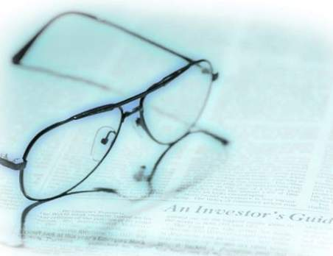
背景资料
本文是一篇叙事性记叙文，写于1989年9月8日。当时，作者已是90岁的老人。作者回忆了幼时、少时的读书经历，并向青少年朋友们传授多年来积累的宝贵的读书经验。

Slide 15

关于题目：忆读书
“忆”是行文的线索。
作者用顺序的方法，依次记叙了自己快乐的读书生活。
哪几段是作者“忆”的部分？
答：第2——13段
忆

Slide 16

走近文本
读一读 找一找
冰心在文章当中回忆了八十多年的读书生活，文章按什么顺序来展开的？有什么好处？（请找出表明顺序的词语 ）
文中冰心奶奶回忆了自己的读书生活，她对我们少年儿童的读书有怎样的建议？
在这篇文章里冰心想告诉我们什么?(能否找出书中的原句)

Slide 17
冰心想告诉我们:
时间顺序
七岁时；此后；这时；到我十一岁时；在我十二三岁时。
使条理非常清晰,便于叙述事件、把事件来龙去脉表现出来 .
读书好，多读书，读好书（中心）
这句话是本文的中心

Slide 18
第一部分（1段）总说。
第二部分（2—11段）
第三部分（12—13段）
第四部分（14—15段）
给文章划分层次，概括层意：
（总说,突出作者对读书的感受、体会的强烈，）

Slide 19
第二部分（2—11段）以自己幼时的经历谈“读书好，多读书”，说明读书是人生最大的快乐，从读书中能得到做人处世的“独立思考”的大道理。
动动脑：这部分可分几层？
它们之间的关系如何？

Slide 20
这部分可分为两个层次，先分说后总说。
（2—10段）回忆幼时、少时自己是如何“多读书”的往事，说明“读书好”。（分说）
（ 11段）总结一辈子“多读书” 的情况及“读书好”的感受。（总说）

Slide 21
第三部分（12—13段）侧重谈“读好书”，以作者80多年的阅读经验说明如何挑选、比较、选择好书。
（12段）在欣喜回忆晚年不能“行万里路”，仍能“读万卷书“情况后，分别从古典文学、现代文艺作品两方面给读者传授挑选、比较书的经验。
（13段）总结要做到“读好书”的体会，那就是牢牢抓住个“比”字，有比较才有鉴别。

Slide 22
第四部分（14—15段）概括全文主要内容：“读书好，多读书，读好书。”

Slide 23
第四部分—概括全文
『读书好，多读书，读好书。』
第二部分—多读书、读书好（以时间为序）
第一部分（总说）
忆读书
第三部分—读好书

Slide 24
文中作者有许多感受，请圈划出作者描述这种感受的词句，朗读交流。

Slide 25
：1 、 冰心介绍自己读了那些书？觉得怎么样？写了那些具体的事情？
1 让作者感到“津津有味、好听极了”，还“含泪上床”、“哭了一场”
《三国演义》
《聊斋志异》
2 读 对我的作文有很大的帮助。
3 让作者“大加欣赏”，“气愤填胸”
《水浒传》
《满江红》、《声声慢》
4 回忆读 ，酷爱古典诗词的往事。
5 让作者“尝到‘满纸荒唐言，一把辛酸泪’，一个朝代和家庭的兴亡盛衰的滋味”
《红楼梦》
6 让作者对外国小说“有了广泛的兴趣”
《茶花女遗事》

Slide 26
分小组讨论 勾画要点
你能从文中找出冰心认为读书好的句子吗?有几方面的好处？ (读书好)

Slide 27
读书的好处
读书可激起人的感情，让人获得美的享受
读书有助于扩大知识面
（如读《三国演义》，了解到三国时代的天下大事；读外国小说，知道了许多外国的人情世故， ）
读书有助于写作
（老师曾在我的作文本上批“柳州风骨，长吉清才）
读书有助于提高人的品德修养
（从读书中我还得到了做人处世的‘独立思考’的大道理，这都是从‘修身’课本中所得不到的 ）
作 者为什么说“我永远感到读书是我生命中最大的快乐”?

Slide 28
你能从文中找出冰心读了哪些书吗？ 喜欢读哪些书，不喜欢读哪些书? （多读书）

Slide 29
冰心读过的书
多读书
《三国演义》（罗贯中）
《水浒传》（施耐庵）
《红楼梦》（曹雪芹）
《西游记》（吴承恩）
《满江红》（岳飞）
《声声慢》（李清照）
《三国演义》（罗贯中）
《水浒传》（施耐庵）
《红楼梦》（曹雪芹）
《西游记》（吴承恩）
《三国演义》（罗贯中）
《水浒传》（施耐庵）
《红楼梦》（曹雪芹）
《西游记》（吴承恩）
《茶花女遗事》（小仲马）
《聊斋志异》（蒲松龄）
《封神榜》
《荡寇志》
《精忠说岳》
《茶花女遗事》（小仲马）
《聊斋志异》（蒲松龄）
《封神榜》
《荡寇志》
《精忠说岳》
《茶花女遗事》（小仲马）
《聊斋志异》（蒲松龄）
《封神榜》(许仲琳)
《荡寇志》（俞万春）
《精忠说岳》（钱彩）
返回

Slide 30
作者渐渐明白要看什么样的书？

Slide 31
1、能感染人、陶冶人，有助于提高人的品德修养，有助于扩大知识面，有助于写作的书。
2、人物个性鲜明、故事情节感人。
古代小说则要精彩而不烦琐，引人入胜而非索然无味；
现代文艺作品 “满带着真情实感，十分质朴浅显的篇章。”
对比
返回
故事情节要精彩；
人物形象要生动；
要满带真情实感。

Slide 32
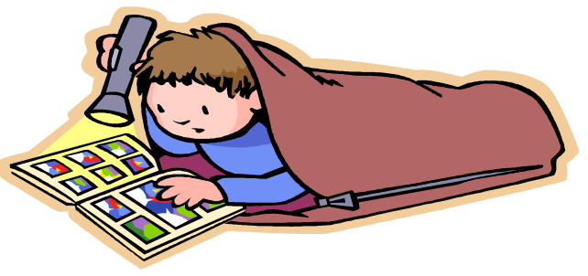
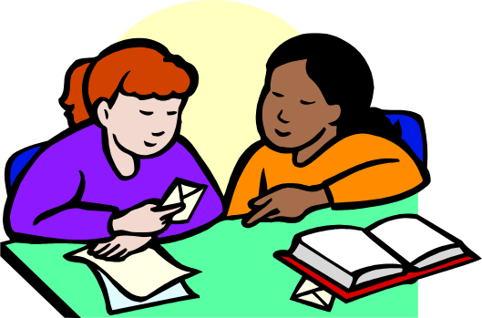
自主 探究
这一环节采取自主、探究的方式学习，老师提出问题后，请你结合课文认真思考，考虑好后举手回答。看哪些同学表现积极。

Slide 33

1、作者在回忆自己幼时读《三国演义》的情形时，用“津津有味”“咬了牙”“居然”等词语，说说这些词语好在什么地方？

Slide 34

形容兴趣很高.形象地写出了作者小时候听舅舅讲《三国演义》时给自己带来的愉悦之情。
“咬了牙”准确生动写出作者下定决心，同时表现她对书的热爱。
“居然”表示出乎意料，表现了她读懂后的惊喜之情。

Slide 35

4.文中哪一句话集中抒发了作者对读书的喜爱？
答：我永远感到读书是我生命中最大的快乐。
5.你能不能结合自己的读书经历，谈谈对这句话的理解？

Slide 36
作者认为怎样的书才算是好书呢
运用了什么手法？从哪些方面论述？）
（读好书）

Slide 37
对比
从情节安排、人物塑造、语言情感表达等三方面

Slide 38
作品名称 | 作者 | 作者年代（国别） | 备注
 | 罗贯中 |  | 长篇小说
《聊斋志异》 |  |  | 文言短篇小说集
 | 施耐庵 |  | 长篇小说
《红楼梦》 |  |  | 长篇小说
 | 吴承恩 |  | 长篇小说
《封神榜》 |  |  | 长篇小说
《精忠说岳》 |  |  | 长篇小说
《茶花女》
4.完成下表：

Slide 39
一句话概括文章内容
本文记叙了作者幼时、少时读书的经历，表达了作者喜欢读书，以读书为乐的情感，希望我们少年儿童认识到：读书好，多读书，读好书。

Slide 40
从哪些语句可以看出作者爱书？
（具体表现）
“……我只好带着对于故事下文的无限悬念，在母亲的催促下，含泪上床。”[第3节]
[析]（表情+动作）表现了对故事恋恋不舍却又无可奈何的心情。
“谈到《三国演义》，我第一次读到关羽死了，哭了一场，把书丢下了。第二次再读时，到诸葛亮死了，又哭了一场，又把书丢下了。最后忘了是什么时候才把全书读到‘分久必合’的结局。”[第5节]
[析]“我”是性情中人，突出“我”读书的投入。

Slide 41
从哪些语句可以看出作者爱书？
“……那时只要我手里有几角钱，就请人去买林译小说来看，这又使我知道了许多外国的人情世故。”[第9节]
[析]表现出作者对于读书的极大热情。
“我永远感到读书是我生命中最大的快乐！从读书中我还懂得了做人处世的‘独立思考’的大道理，这都是从《修身》课本中所得不到的。”[第11节]
[析]点明读书的好处。
……

Slide 42
课下搜集、摘抄岳飞的《满江红》一词以及李清照的《声声慢》一词，并任选其一背诵。（早读抽查）

Slide 43
声声慢
寻寻觅觅，冷冷清清，凄凄惨惨戚戚，乍暖还寒时候，最难将息。三杯两盏淡酒，怎敌他晚来风急？雁过也，正伤心，却是旧时相识。
满地黄花堆积。憔悴损，如今有谁堪摘。守着窗儿，独自怎生得黑。梧桐更兼细雨，到黄昏、点点滴滴。这次第，怎一个愁字了得。

Slide 44
满江红
怒发冲冠，凭栏处，潇潇雨歇。抬眼望，仰天长啸，状怀激烈。
三十功名尘与土，八千里路云和月。莫等闲，白了少年头，空悲切。

Slide 45

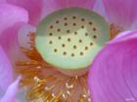
1、“宴桃园豪杰三结义”是指哪三个人？
2、《三国演义》中“三国”指哪三国？
3、“岳母刺字”的故事你可能知道，你知道岳母在儿子背上刺下了什么字？
4、“哪吒闹海”出自哪部书？
5、“倒拔垂杨柳”的好汉是谁？他是哪部书中的人物？
拓展迁移

Slide 46
思考：文中关联词“一……就”对于作者表达读书感受起到什么效果？
由这个关联词构成的句子，让人感受到作者那压抑不住的情感，足见作者对读书有多么浓厚的兴趣，多么深切的体会。

Slide 47
凑成：拼凑而成的意思；勉勉强强：将就凑合；写满：凑满；连用这三个词的含义均在强调指出：虽然《水浒传》中着力描写的人物林冲、武松等都有其自己极其生动的风格，但作者要凑满一百零八将，因此，就不能将每个人物都写得像林冲等十多个叱咤风云的英雄人物那样有性情气质、个性鲜明了。强多：意思是在人物描写方面《水浒传》比没有人物个性的《荡寇志》好得多了。

Slide 48
作者多年的读书心得可用9字概括
读书好
多读书
多读几本书、多读几遍书
读好书
（第2—6段）
开卷有益
多多益善
（第7—11段）
择善从之
（第12—13段）

